Slide 1
MAKE IN INDIA WEEK
13th – 18th February, 2016 / Mumbai

Slide 2
议程
为何要“印度制造”？
“印度制造”活动周
“印度制造”中心
活动安排

Slide 3
“印度制造”计划——驱动可持续增长
该计划为一项重大国家计划，旨在吸引投资、促进创新、加强技能发展，保护知识产权以及打造最高级的制造业基础设施。
“印度制造”计划的目标是使印度成为全球制造业首选地。

Slide 4
为何要“印度制造”？——强有力的支撑带来强有力的增长
大力的经济改革——理想的政策方向
壮大的本土客户——城市化加速促进经济增长
庞大的青年人力资源——25岁以下人口达5.5亿

Slide 5
计划带来的巨大影响
成功案例
电子行业
富士康将在印度开设10-12座工厂
欧珀、中兴、斐讯将在印度投资
一加、华硕将在印度制造手机
汽车行业
梅赛德斯-奔驰大力投资印度市场
宝马在印度的本土化生产率提升至50%
沃尔沃、福特在印度设立研发中心
国防
韩国现代将与印合作建造军舰
太阳集团将参与建造俄罗斯直升机
瑞莱恩斯(Reliance)将与国际伙伴合作建造核潜艇和隐形军舰
航空
空中客车对印出口增加至20亿美元
普拉特·惠特尼集团表示对印度制造计划有兴趣
跻身全球十大外商直接投资目的地
2014 | 2015
15th | 9th
2015-2017年十大东道主经济体之一（针对跨国公司）
2014 | 2015
4th | 3rd
2014-2015年全球GDP同比上年增长最快国家
2014 | 2015
4.9% | 7.3%
制造业增长率的增长
2014 | 2015
5.3% | 6.8%
来源：联合国贸易和发展会议2015年世界投资报告

Slide 6
印度是全球增长最快的经济体之一
全球最具吸引力投资目的地排名榜首
来源：安永2015年印度吸引力调查
2016年营商便利指数排名上升12位
来源：世界银行组织
2015-2016全球竞争力指数排名上升16位
来源：世界经济论坛
跻身全球十大外商直接投资目的地
来源：
2015年1月-6月全球绿地外商直接投资目的地榜首
来源：金融时报——外商直接投资市场
增长、创新及领导力指数位列全球百大国家之首
来源：弗若斯特沙利文咨询公司
全球增长最快的经济体
来源：国际货币基金组织
票选全球110大投资目的地之首
来源：《外交政策》杂志公布的“基准盈利能力指数”榜单
全球第七大最具价值的国家品牌
来源：品牌价值咨询公司
48%的外商直接投资增长率
来源：印度政府工业政策与促进总局

Slide 7
“印度制造”活动周
“印度制造”活动周是一项旗舰活动，旨在鼓励外商以合营或投资的方式参与印度工业发展，从而驱动印度经济增长。
随着印度成为全球增长最快的经济体，“印度制造”活动周将在孟买通过一系列直观的活动向全世界清晰地展示印度制造业在设计、创新及可持续发展方面的潜力。
这项持续一周的活动将由印度总理启动。

Slide 8
“印度制造”活动周目标
展示
今后十年印度制造业在设计、创新及可持续发展方面的潜力
连接
参与或来访的本国及全球行业领袖、有识之士、学者、管理人员
打造
并体验印度产业全新的自豪感，将公私部门的参与带向新的高度

Slide 9
“印度制造”中心
该中心位于印度孟买国际展览中心，旨在展示印度开发的最具创新的产品和制造流程。
中心本身设计也十分前卫，融合了传统建筑美学和未来主义风格。
各行业展馆
展示几个重点行业的印度及其他国家的公司
各邦展馆
展示印度最重要的几大制造邦，其成就以及投资潜力

Slide 10
参展的重点行业
优势行业
制药
食品加工
纺织
汽车及汽车零部件
工业设备及机械
基础设施开发
热门行业
IT及电子
化学及石化产品
航空航天及国防
施工设备、材料及技术

Slide 11
关于参展商
参展的各行业印度及国外公司可分为以下几类：
最近取得的成功的公司
在印投资且取得增长的公司
融入全球价值链的公司
出口为重心的制造商
在印投资研发的公司
与制造业公司合作的学术机构
扩大了制造规模的印度微小中型企业

Slide 12
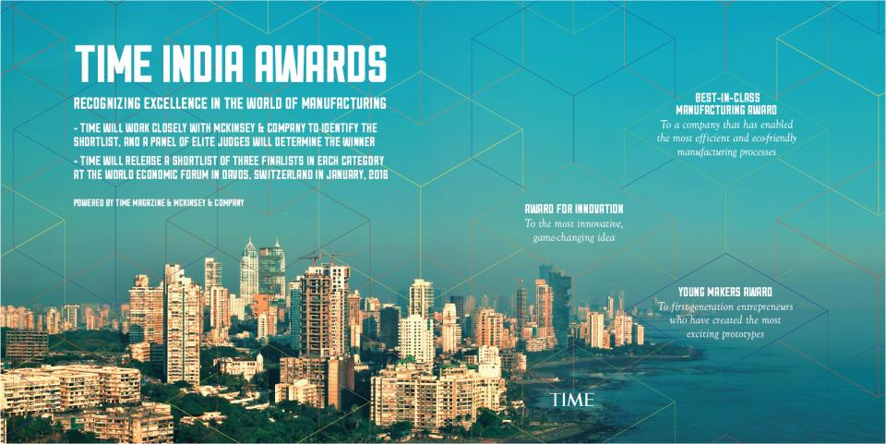

Slide 21
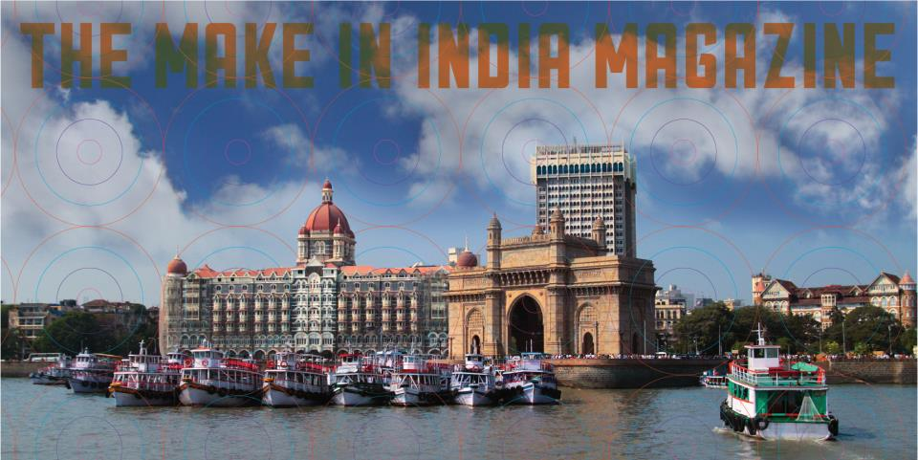

Slide 22
“印度制造”杂志
为更好地传播“印度制造”计划的信息、充分展示印度作为投资和制造目的地的吸引力，康泰纳仕印度（Conde ́Nast India）将发行一期印度制造专刊
该专刊将展示印度各行各业最富创造力和活力的创新人士和企业家。
孟买“印度制造”活动周期间将专门举办该杂志的发行仪式。

Slide 23
重要活动日程
2月13日
2月14日
“印度制造”活动周开幕/开展；印度总理纳伦德拉·莫迪出席时代周刊印度奖颁奖典礼
CNN亚洲经济论坛
2月15日
2月16日
编程马拉松活动
古吉拉特邦投资峰会
2月17日
贾坎德邦投资峰会
2月18日
闭幕会议
马哈拉施特拉邦之夜
重塑孟买
时代周刊印度奖
马哈拉施特拉邦投资峰会
安得拉邦投资峰会
设计赋权会议
行业研讨会
国家专场会议
B2B/B2G/G2G会议

Slide 24
详询请联系：
阿图尔·查图尔维迪先生(Mr. Atul Chaturvedi)
IAS， 印度政府商业和工业部工业政策与促进总局联合秘书
atul.chaturvedi@nic.in
帕尔卡·萨尼女士(Ms. Palka Sahni)
IAS，印度政府商业和工业部工业政策与促进总局副秘书
sahni.palka@nic.in
“印度制造”活动周调度员
迪帕克·索德 (Deepak Sood)，CII
deepak.sood@cii.in
海南省贸促会：
wuqiaozhen@ccpit.org 0898-65367272

